Slide 1
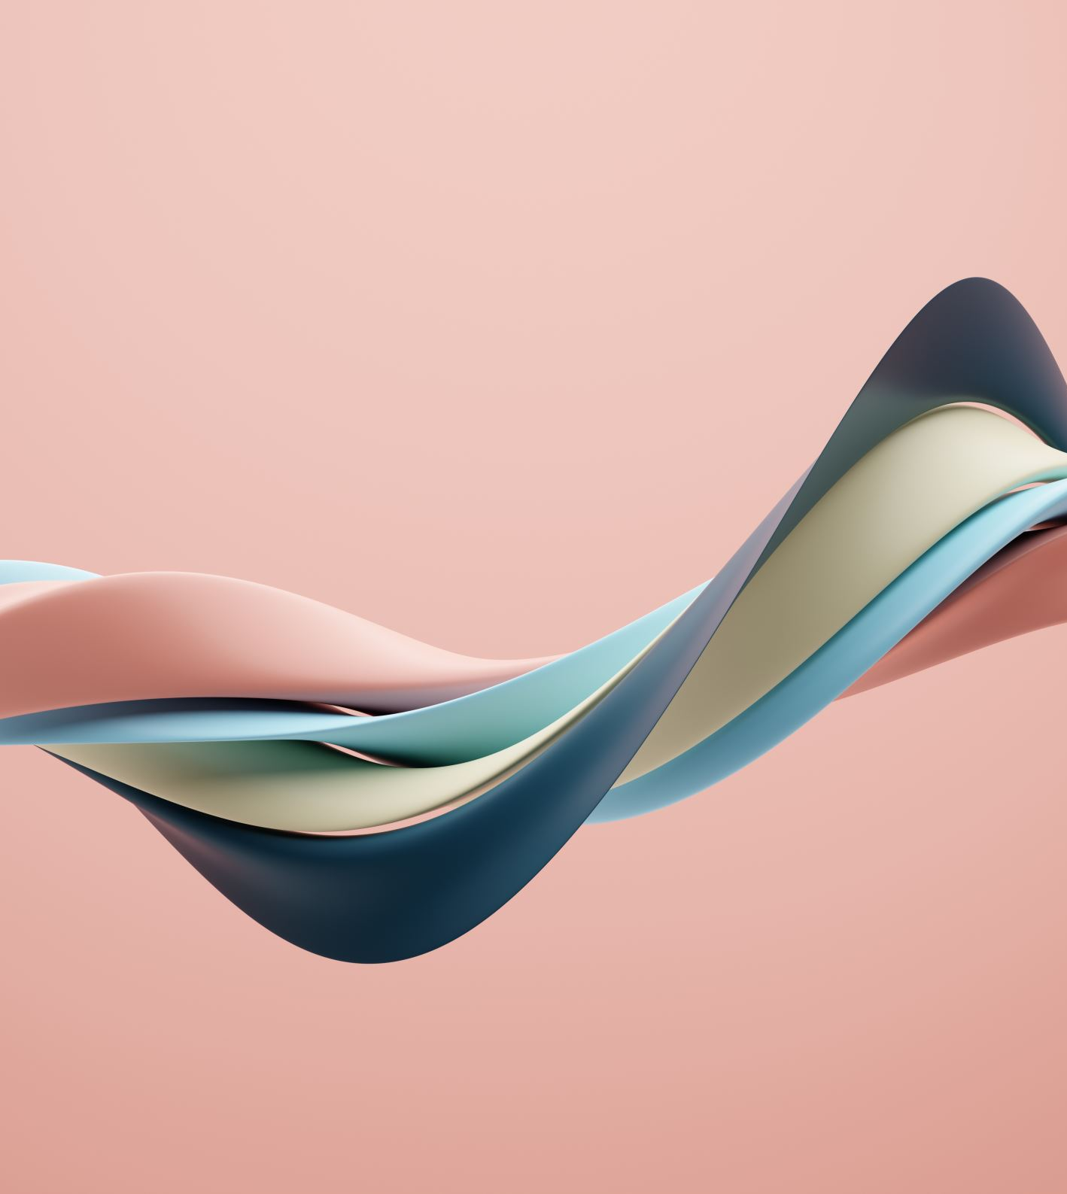
Detekcia kontúr
Aleš Melichar, Jakub Mihálik

Slide 2
Postup
Konverzia obrázku do grayscale
01
Aplikujeme Gaussian blur
02
Aplikujeme threshold
03
Aplikujeme edge detection kernel
04
Vykreslenie kontúr
05

Slide 3


Gaussian blur
Edge detection

Slide 4
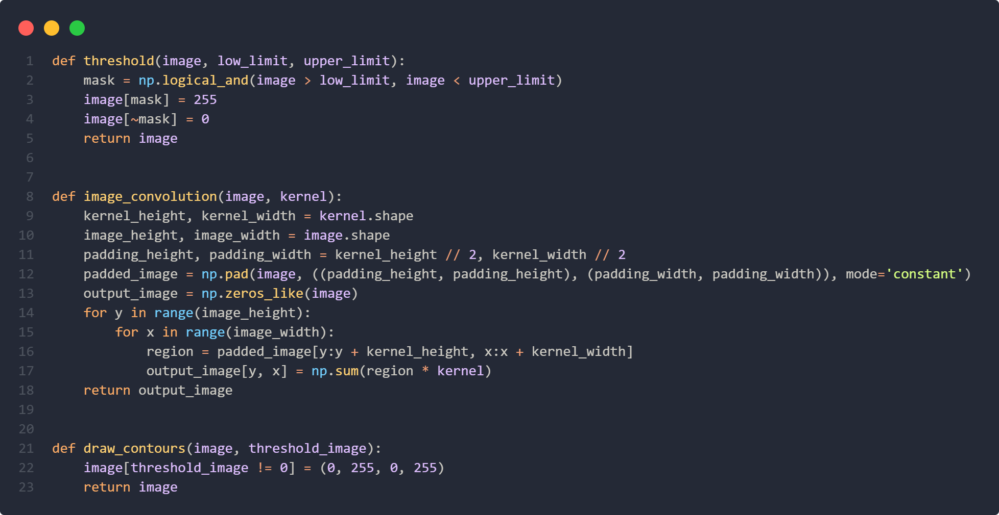
Funkcie

Slide 5
Ďakujeme za pozornosť!

